Slide 1






BigData
MarketPulse
交易数据分析
Class report of college students
汇报组：4组

Slide 2

01.
商家数据分析
02.
欺诈预测
目录
03.
商家推荐模块
Contents
04.
用户推荐模块
05.
流失用户预测

Slide 3
第一章节
商家数据分析
统计商家数据，分析商家营业情况

Slide 4
数据统计分析
通过系统地处理和解读大量数据，帮助企业揭示潜在的规律和趋势，提供精准的决策依据。通过定量分析，能够识别风险、优化资源配置、个性化服务并实时响应变化，使得决策更加科学、准确且高效。这种数据驱动的方式比传统的直觉判断更具客观性和可靠性，从而提高了运营效率、降低了风险，并促进了业务的持续增长和创新。
数据驱动
趋势发现
精准决策
风险管理
资源优化
个性化服务
实时响应
效率提升

Slide 5
离线统计分析
在数据采集和存储之后，对数据进行批量处理和分析。通常，离线分析并不要求实时处理数据，分析可以在数据积累到一定程度后进行。其特点是适用于大规模的数据处理，能够进行复杂的计算和深入的分析，但其响应时间较长。
延迟性：离线分析的结果不会实时产生，而是批量生成。例如，可以每小时、每天、每周或每月进行一次分析。
处理量大：离线分析通常涉及大规模的数据集，适用于长时间跨度的数据分析，如数据挖掘、历史趋势分析等。
数据更新不频繁：由于不要求实时更新数据，分析通常是基于一段时间内积累的数据。
计算复杂：离线分析可以采用更复杂的算法和模型，如机器学习训练、深度学习等，这些算法需要大量的计算资源。

Slide 6
在线统计分析
对实时流入的数据进行处理和分析，强调数据处理的即时性和快速反馈。在线分析通常要求系统能即时响应，适用于需要快速决策或实时反馈的场景。
实时性：在线分析能够对新近到达的数据进行快速处理和反馈，通常以秒级或毫秒级响应。
数据流动性：在线分析处理的数据往往是流数据，数据源是动态变化的，且数据量可能是持续增加的。
计算要求低：在线分析通常不进行复杂计算，而是快速计算一些指标和维度。比如，可以实时更新用户在线行为的统计数据。
实时更新：在线分析系统通常会不断接收新的数据，并即时更新分析结果，应用更为广泛，尤其在互动性较强的场景中。

Slide 7
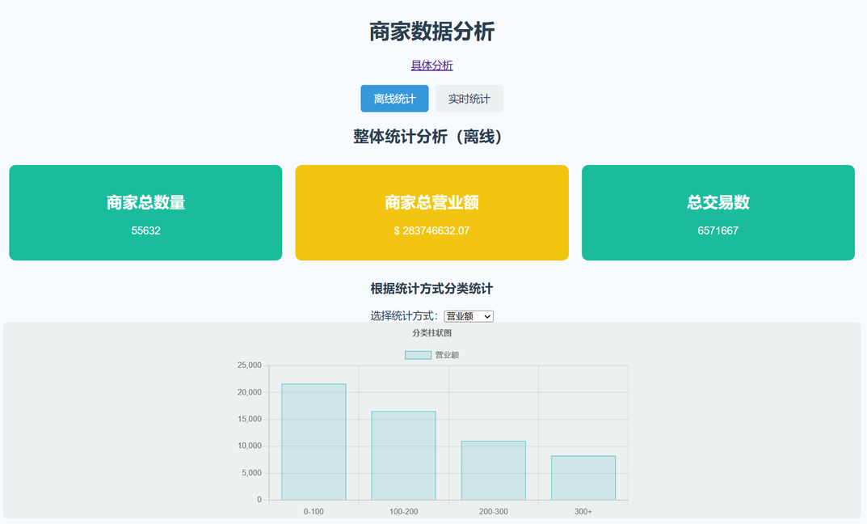
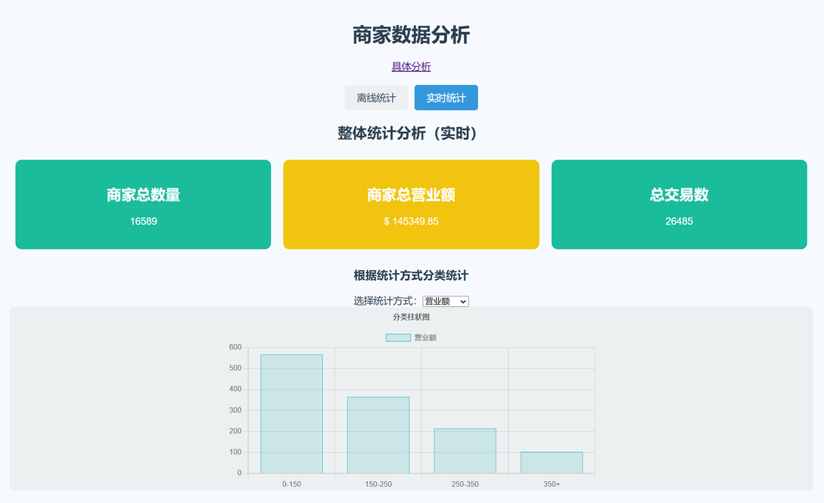
整体统计分析
离线分析
在线分析

Slide 8
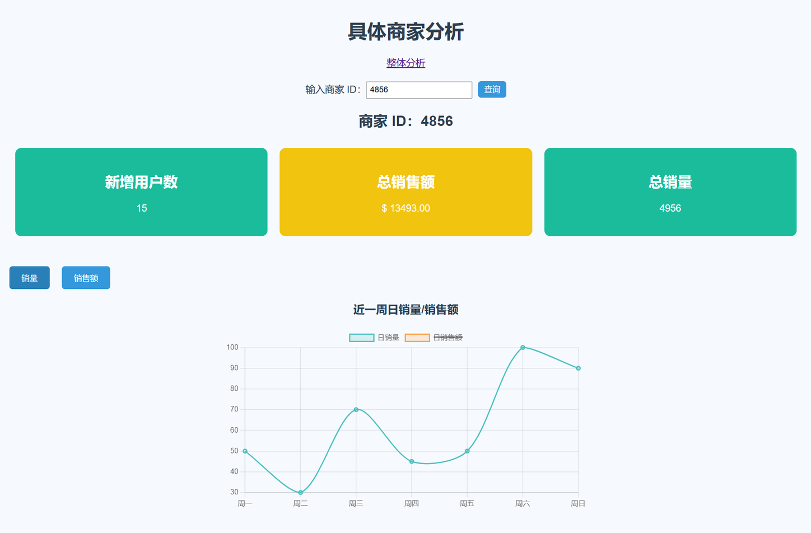
具体商家分析

Slide 9
第二章节
欺诈识别
检测欺诈交易

Slide 10
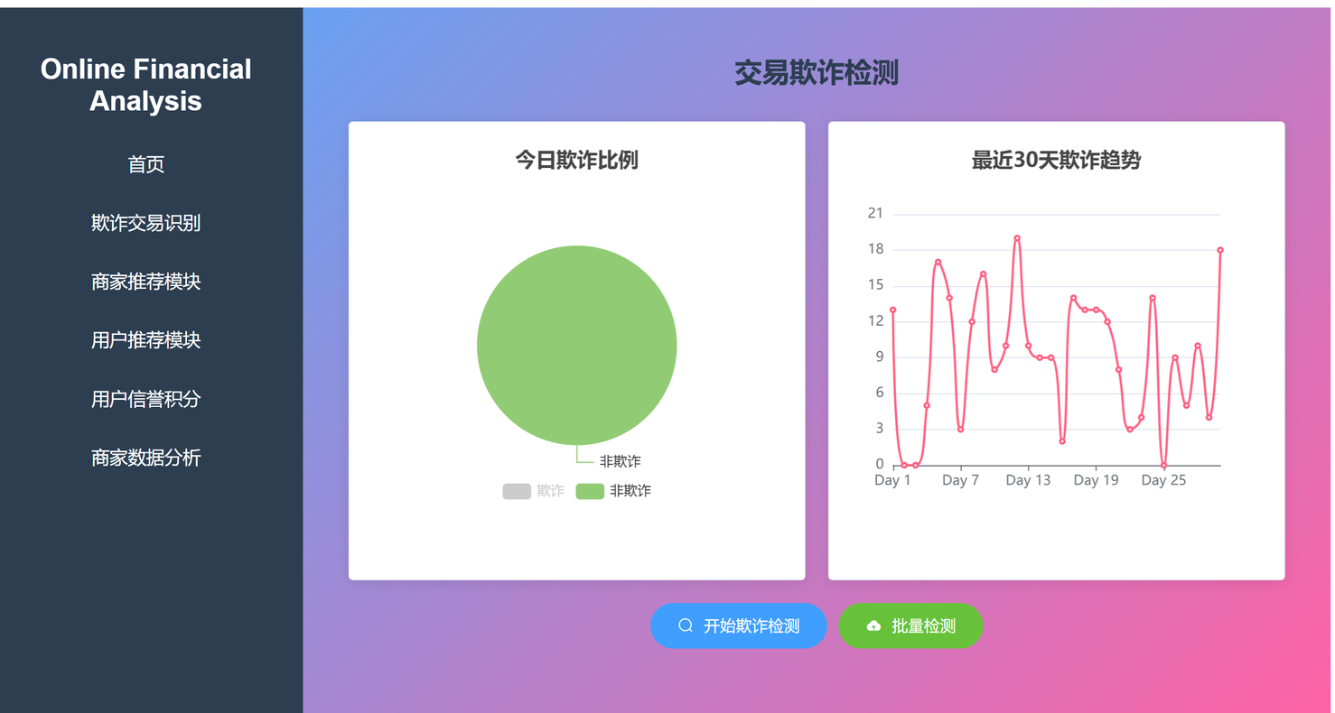
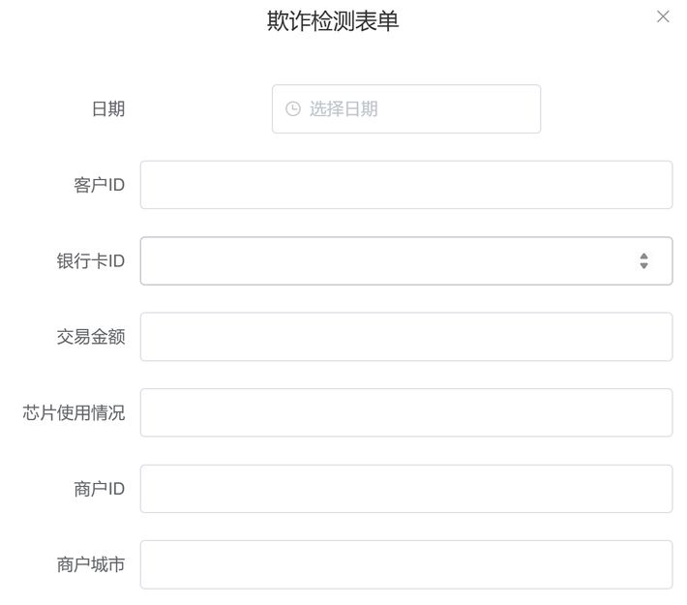
项目背景
欺诈交易会对用户体验和商家运营造成重大影响。
准确检测欺诈交易是商家风控的核心需求。
本项目旨在构建高效的欺诈预测模型，以满足准确率、召回率等关键指标的要求。

Slide 11
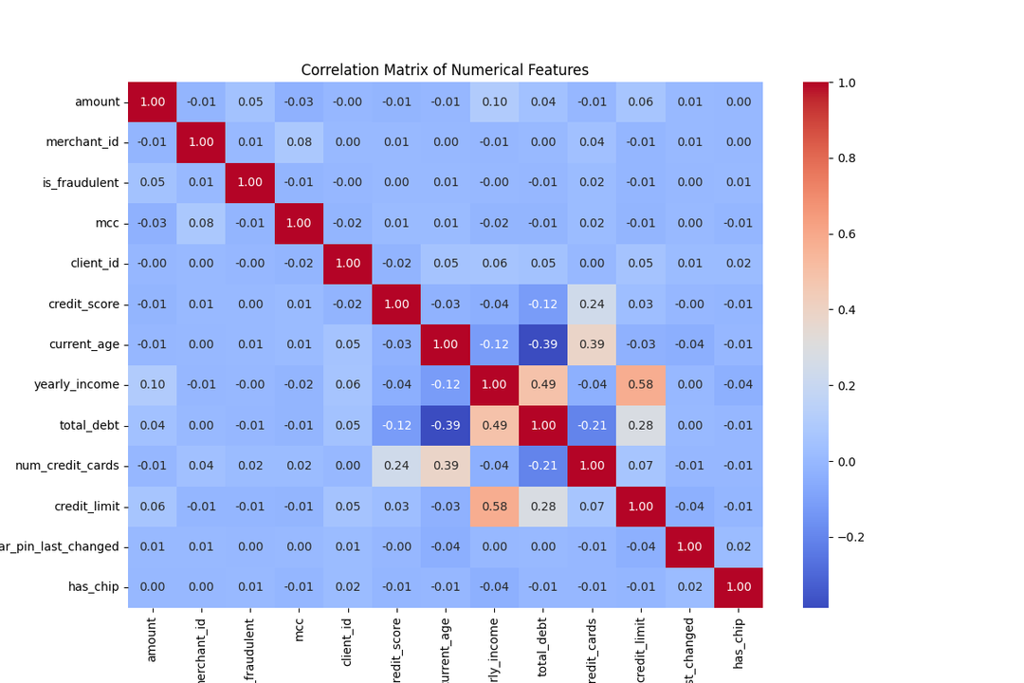
数据分析
数据概述
数据集包含 800 万条带标签的交易记录。
样本最重要的特征包括商家 ID、用户 ID、MCC（商家分类代码）、交易金额等。
标签为二分类：0 表示正常交易，1 表示欺诈交易。
关键发现
商家 ID 与欺诈强相关：某些商家 ID 的欺诈率显著高于平均水平。
用户 ID 与欺诈强相关：特定用户 ID 出现欺诈行为的概率较高。
MCC 与欺诈强相关：特定商家类别的欺诈交易比例较高。

Slide 12
特征编码方案
将 ID（如用户 ID 或商家 ID）直接作为特征列输入模型导致以下问题
无法捕获业务含义
原因：ID 本身是纯标识符，缺乏业务语义。
结果：模型无法从中提取出任何有意义的统计规律或业务相关性。
目标编码：基于目标变量（欺诈标签）计算特征的统计值。
频率编码：统计特征在数据集中出现的频率。
神经网络聚类编码：使用嵌入方法对特征进行降维处理。

Slide 13
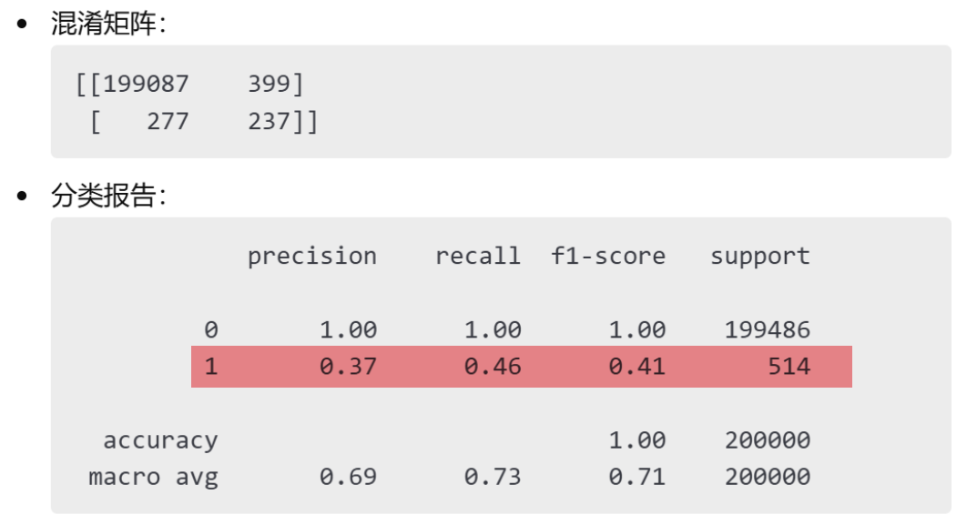
模型训练与评估
3.1 实验设置
模型类型：随机森林。
数据规模：100 万条记录。
训练参数：
基础实验：200 棵树。
深入实验：500 棵树。
3.2 目标编码实验
结果（100 万数据，200 棵树）
评估指标：
- F1-score：0.4122
- 召回率：0.4611
- ROC-AUC：0.9528
修改参数（树的数量、决策阈值）
- 模型性能无显著提升，与 200 棵树实验结果相同。

Slide 14
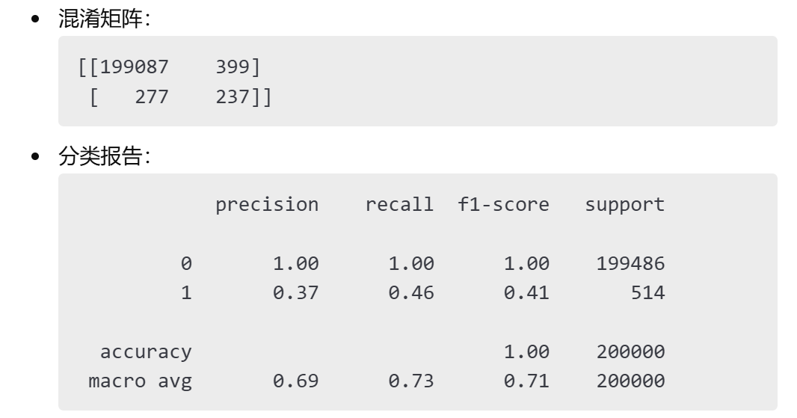
模型训练与评估
3.3频率编码实验
结果（100 万数据，200 棵树）
评估指标：
- F1-score：0.3444
- 召回率：0.4728
- ROC-AUC：0.9779

Slide 15
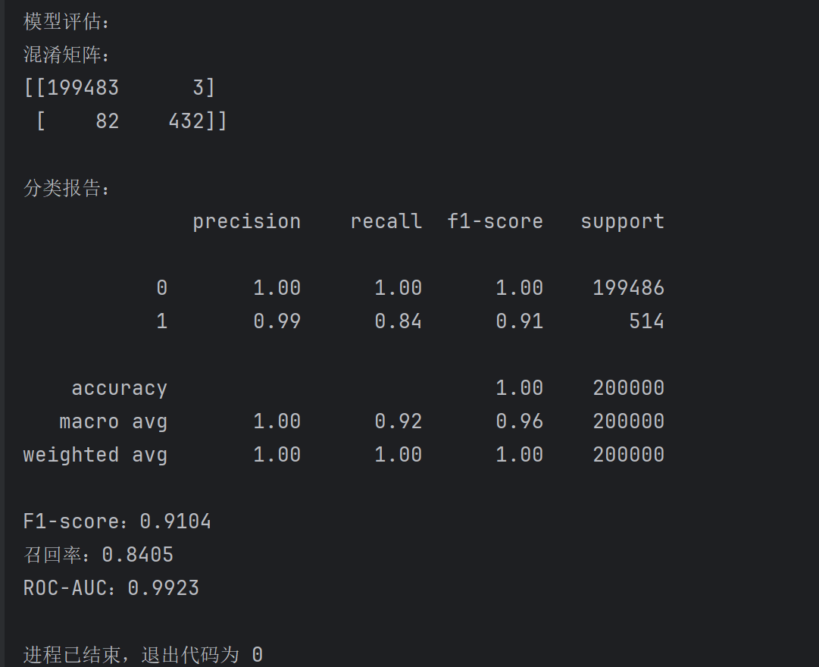
模型训练与评估
3.4 神经网络聚类编码实验
方法
使用神经网络将商家 ID 映射为嵌入向量（100 维）。
对未见过的数据 采用以下处理方式：
最近邻插值法：基于特征相似性找到最相似的商家，使用其嵌入值。
默认嵌入值：使用零向量或嵌入均值作为默认值。
结果大幅提升

Slide 16
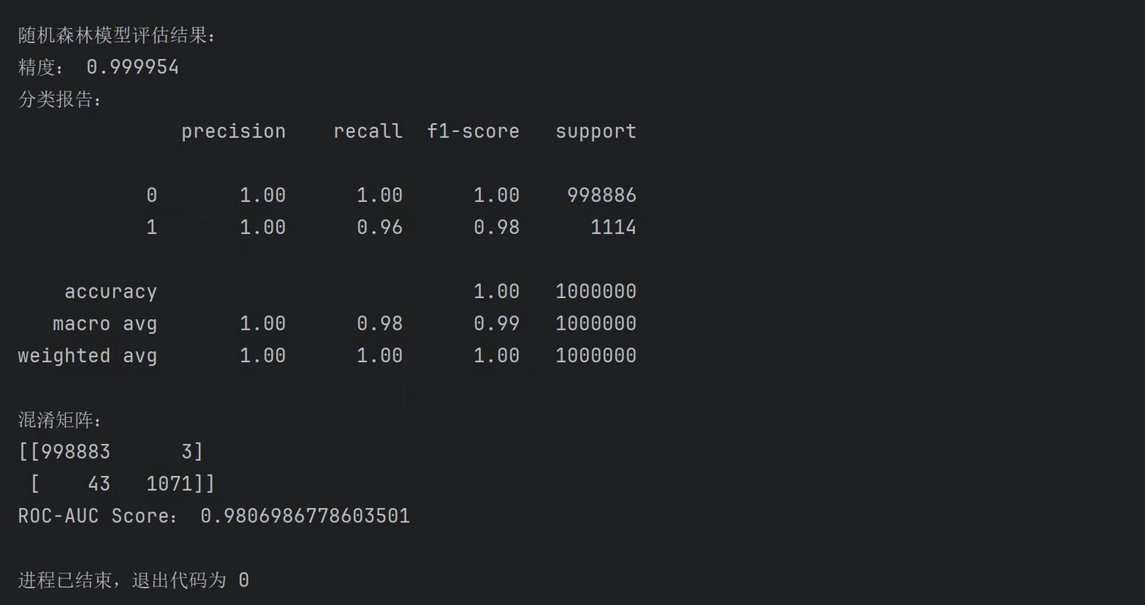
模型训练与评估
最终结果（100万测试集）：
精准率100%：预测到的欺诈全部是真实的欺诈
召回率96%：有96%的真实欺诈被模型预测出来
技术优化
加大数据量到700万训练集、100万测试集，进行超参数调优
- 硬件加速：启用 NVIDIA CUDA 显著提升训练速度。
- 参数优化：通过网格搜索与随机搜索调整模型参数。
5. 系统集成与部署
5.1 系统架构
- 模块化设计：
- 训练代码与测试代码分离，模拟真实场景。
- 提供标准化接口，便于扩展和维护。
- 数据交互：通过 HTTP 协议连接后端，实时获取数据和返回预测结果。

Slide 17
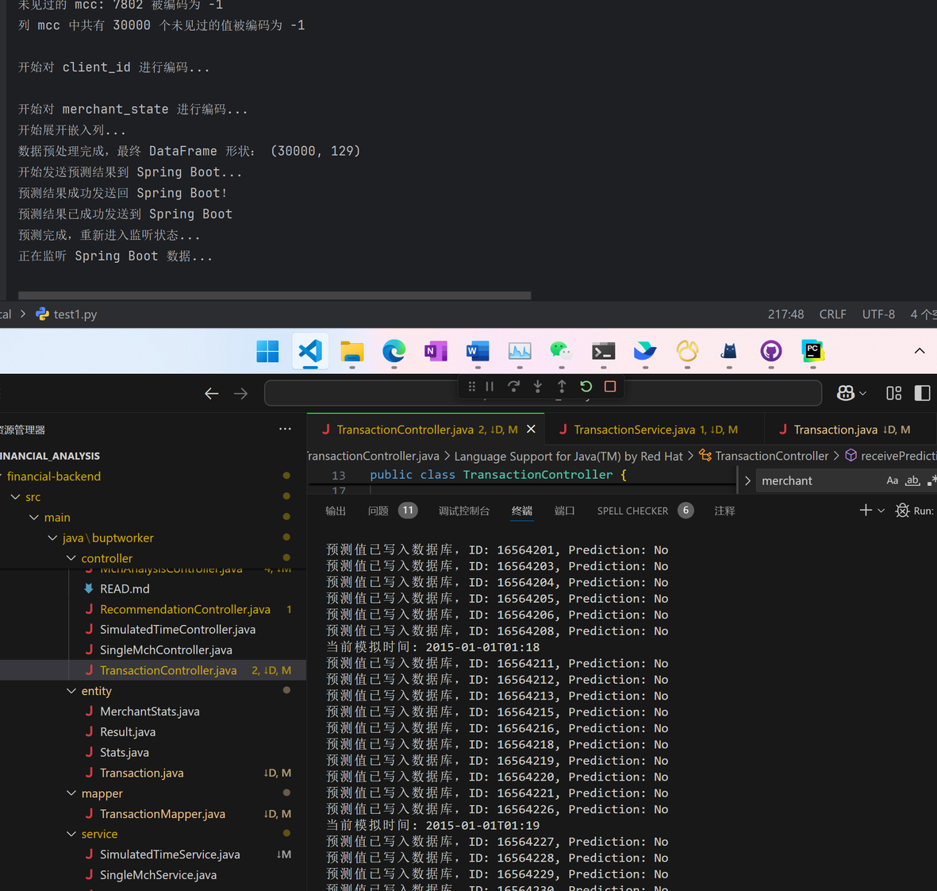
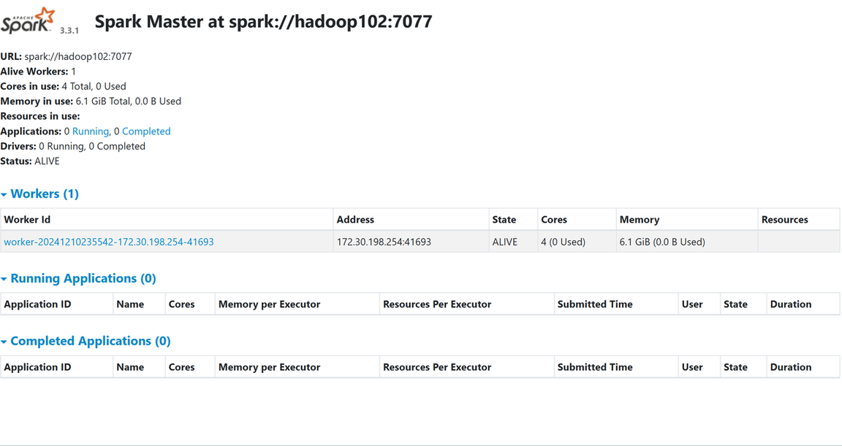
模型训练与评估
5.2 模型部署
- 大数据支持：
- 使用 PySpark 将模型嵌入 Spark 环境，提升分布式处理能力。
- 编码文件与模型上传至 HDFS，支持大规模数据预测。
- 实时预测：通过 Spring Boot 提供 API 服务，支持前端和数据库交互。

Slide 18
第三章节
商家推荐模块
为某个商家推荐可能对他的商品感兴趣的用户。

Slide 19
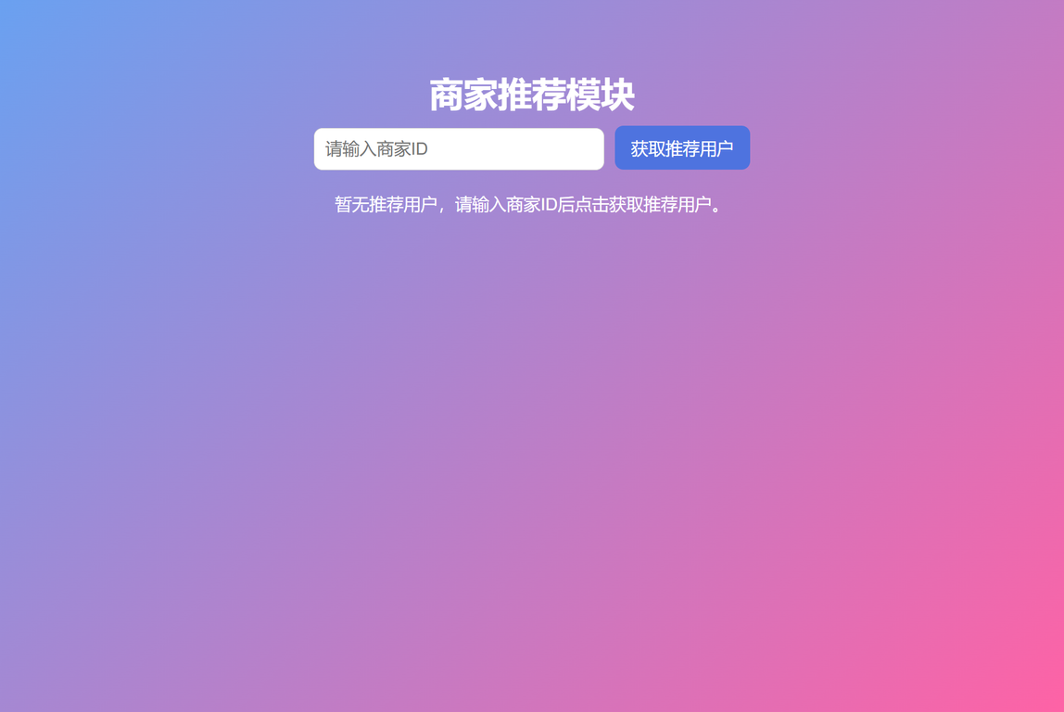
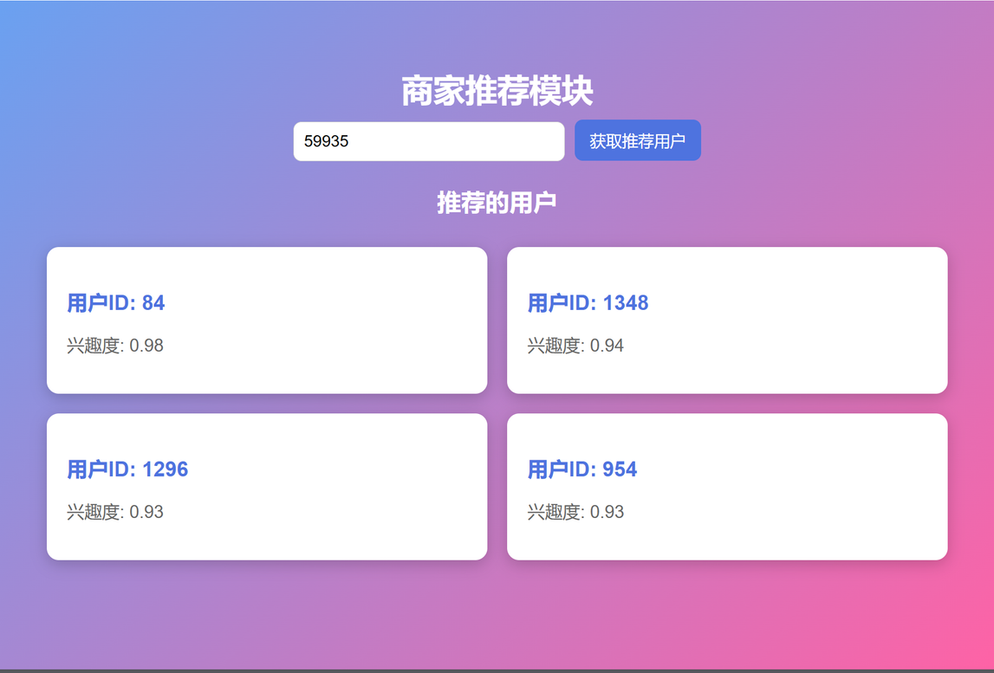
商家推荐模块
功能描述：
目的是根据商家的ID从后端获取并展示对其感兴趣的用户，为商家宣传提供方向。
提供用户友好的界面，输入商家ID，获取推荐用户的兴趣度。
后端负责商家与用户之间的推荐逻辑，前端负责展示推荐用户信息。

Slide 20
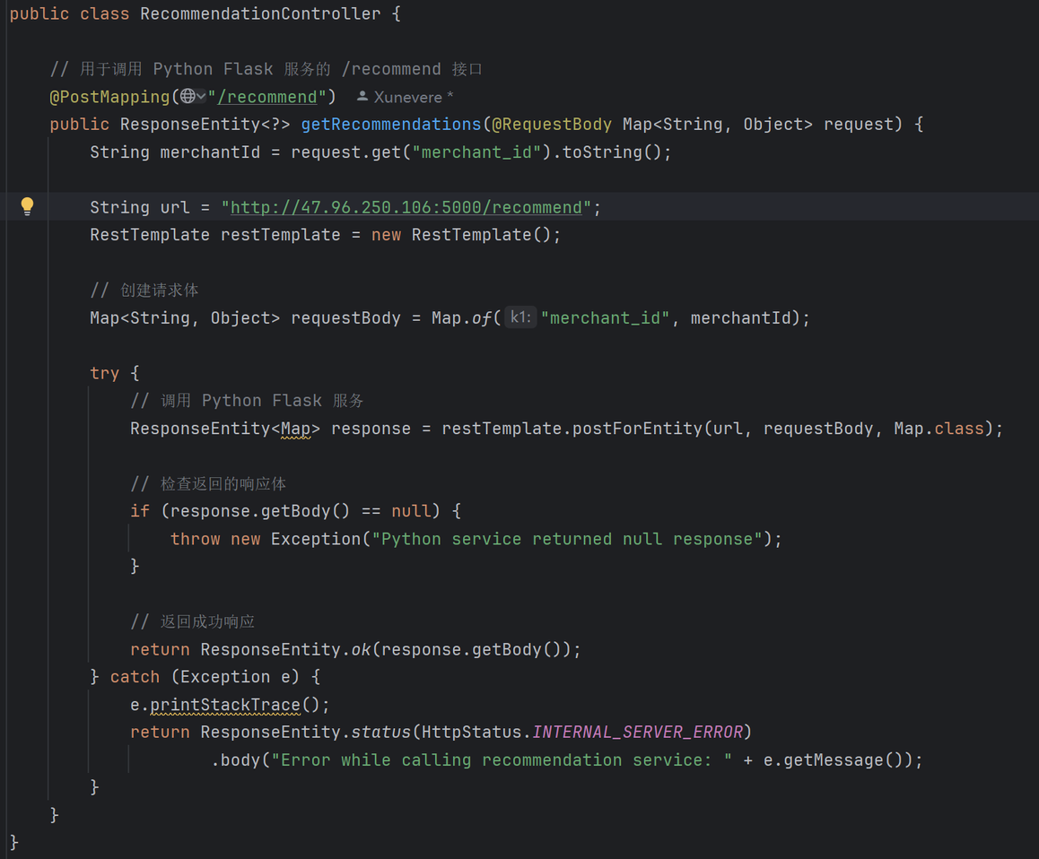
商家推荐模块——后端:RecommendationController.java
@PostMapping("/recommend")：将该方法映射到 HTTP POST 请求路径 /api/recommend。前端通过向此接口发送 POST 请求来获取推荐数据。
@RequestBody Map<String, Object> request：接收请求体中的数据，并将其转换为 Map<String, Object> 对象。该对象包含前端传来的商家 ID 信息。
String url = "http://47.96.250.106:5000/recommend";：指定要调用的 Python 推荐服务的 URL。此服务运行在 IP 为 47.96.250.106 的服务器上，端口为 5000。
RestTemplate restTemplate = new RestTemplate();：创建一个 RestTemplate 对象，用于向 Python 服务发送 HTTP 请求。
Map<String, Object> requestBody = Map.of("merchant_id", merchantId);：构建请求体，包含商家 ID，该请求体将被发送到 Python 推荐服务。
使用 restTemplate.postForEntity 方法发送 POST 请求到指定的 URL，并传递请求体 requestBody：此方法会发送 POST 请求到 Python Flask 服务，等待响应并将其返回。

Slide 21
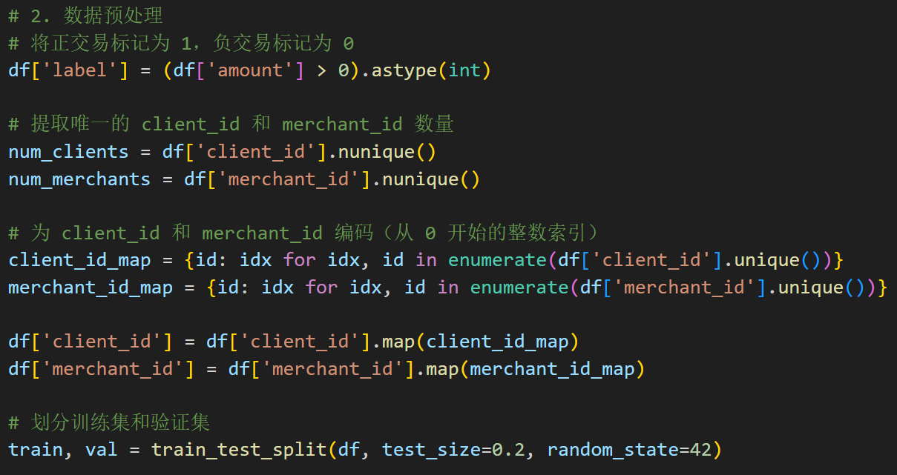
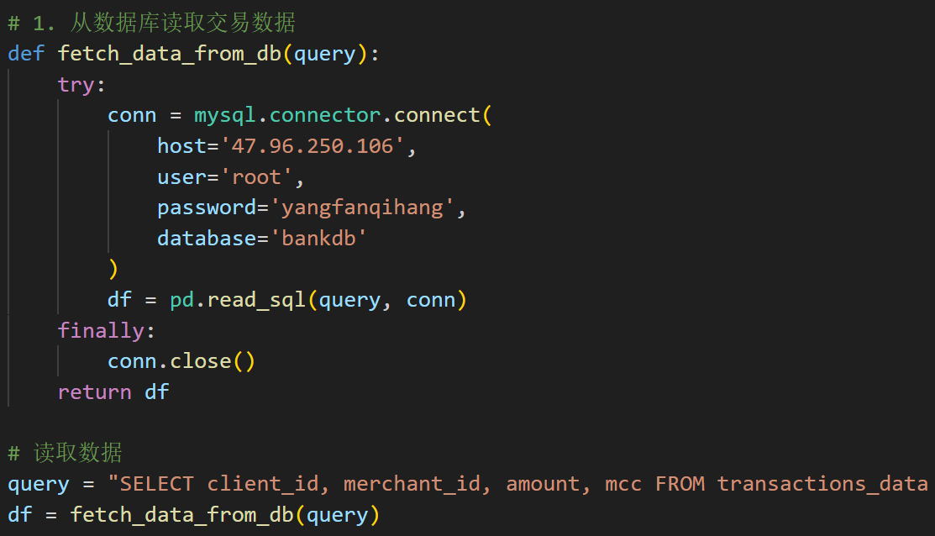
商家推荐模块——模型训练
根据交易金额（amount）将每一条记录标记为正交易或负交易，amount > 0 表示正交易，astype(int) 将布尔值转换为整数（1 或 0）。
获取数据集中唯一客户和商家的数量，这些值将用来设定嵌入层（Embedding Layer）的大小。
创建映射字典，将原始 ID 转换为模型可以处理的整数。
将数据集划分为训练集（80%）和验证集（20%）

Slide 22
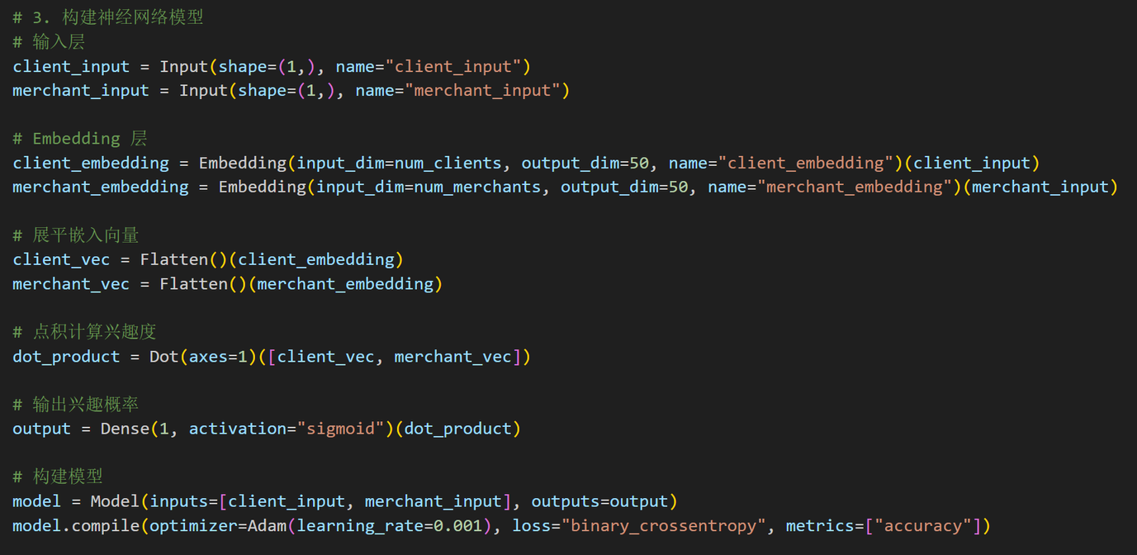
商家推荐模块——模型训练
定义输入层，分别为客户 ID 和商家 ID。每个输入都是一个整数（ID）。
创建客户和商家的嵌入层（Embedding Layer）。嵌入层将每个客户和商家 ID 映射到一个 50 维的向量空间，用于学习表示。
使用 Flatten 层将嵌入层输出的多维张量展平成一维向量。
使用 Dot 层计算客户向量和商家向量之间的点积，代表客户与商家的相似度或兴趣度。
添加一个全连接层输出结果，使用 sigmoid 激活函数，将输出映射到 0 和 1 之间，表示客户对商家的兴趣概率。
使用 Adam 优化器和 binary_crossentropy 损失函数（用于二分类问题）编译模型，监控精度（accuracy）作为评估指标。

Slide 23
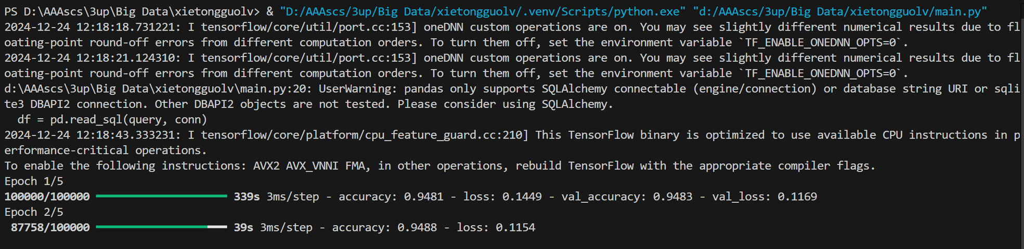
商家推荐模块——模型训练
部分训练过程展示

Slide 24
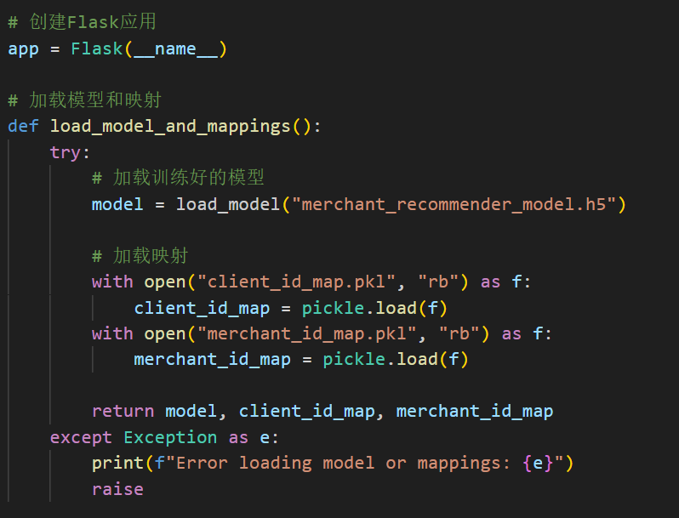
商家推荐模块——模型使用

Slide 25
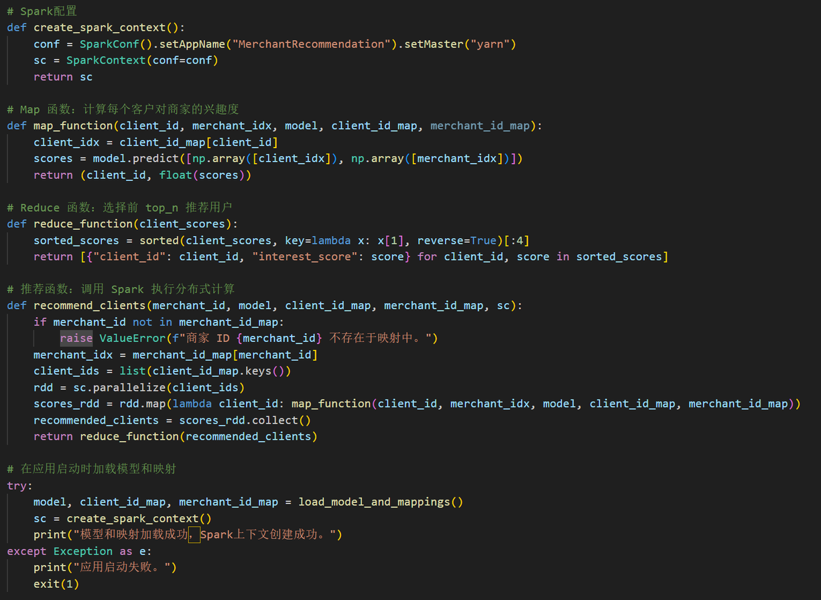
商家推荐模块——模型使用
配置Spark
Map 函数会将每个客户与给定商家进行匹配，并用加载的推荐模型预测该客户对商家的兴趣度。model.predict 返回的是一个客户对商家的兴趣评分。
Reduce 函数用于对所有客户的评分进行排序，并返回前 top_n 个客户。这些客户是最有可能对商家感兴趣的客户。
推荐函数会调用 Spark 进行并行计算，它接受商家 ID，并将所有客户的兴趣度通过 Map 函数计算出来，然后通过 Reduce 函数选出最感兴趣的客户。

Slide 26
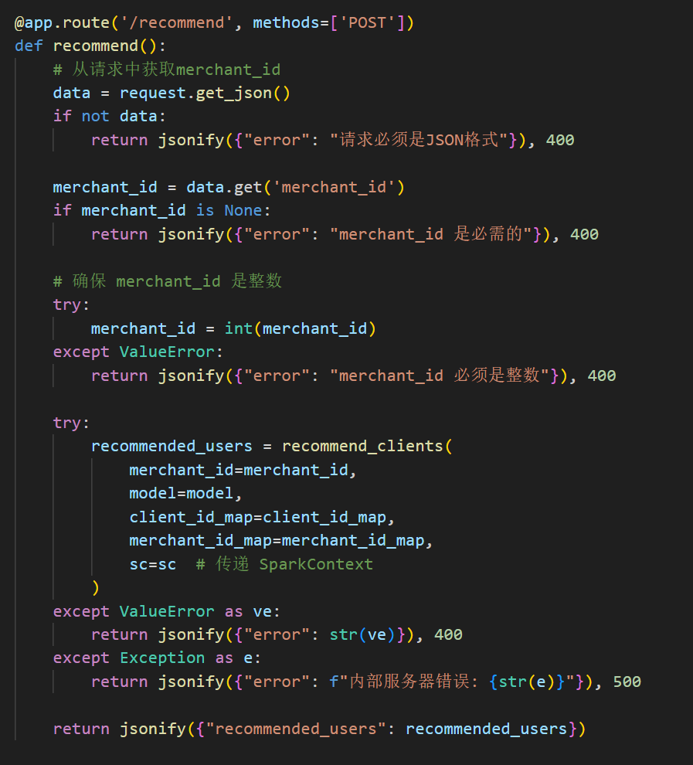
商家推荐模块——模型使用
这是 Flask 应用的核心接口，它接收一个 POST 请求，参数是商家 ID，然后调用 recommend_clients 函数计算推荐，并返回 JSON 格式的推荐结果。
merchant_id 从请求的 JSON 数据中获取，如果未提供或格式不正确，则返回相应的错误信息。
如果商家 ID 存在且格式正确，就会调用 recommend_clients 进行推荐计算。
返回一个包含推荐客户 ID 和兴趣度的 JSON 响应。

Slide 27
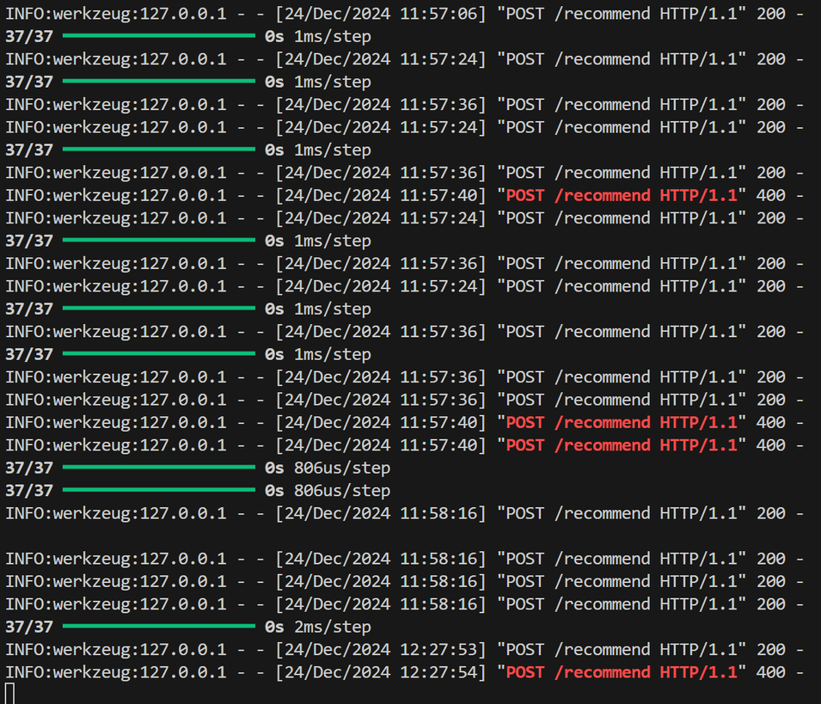
商家推荐模块——模型使用
服务器信息展示：

Slide 28
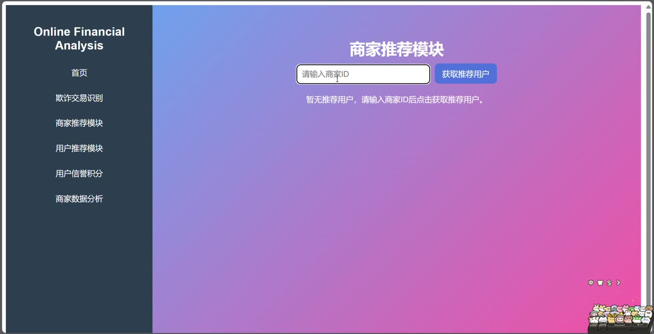
商家推荐模块——模型使用

Slide 29
第四章节
用户推荐模块
为某个用户推荐他可能感兴趣的商品。

Slide 30
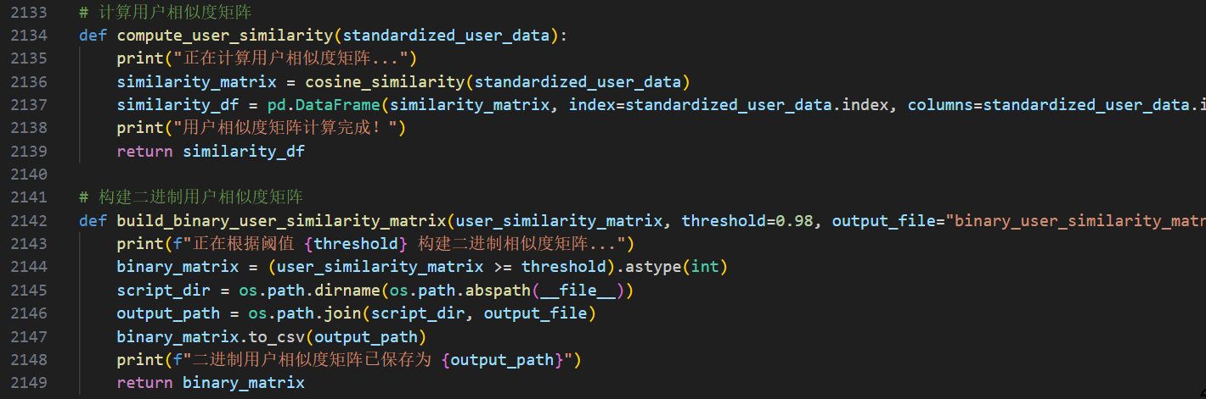
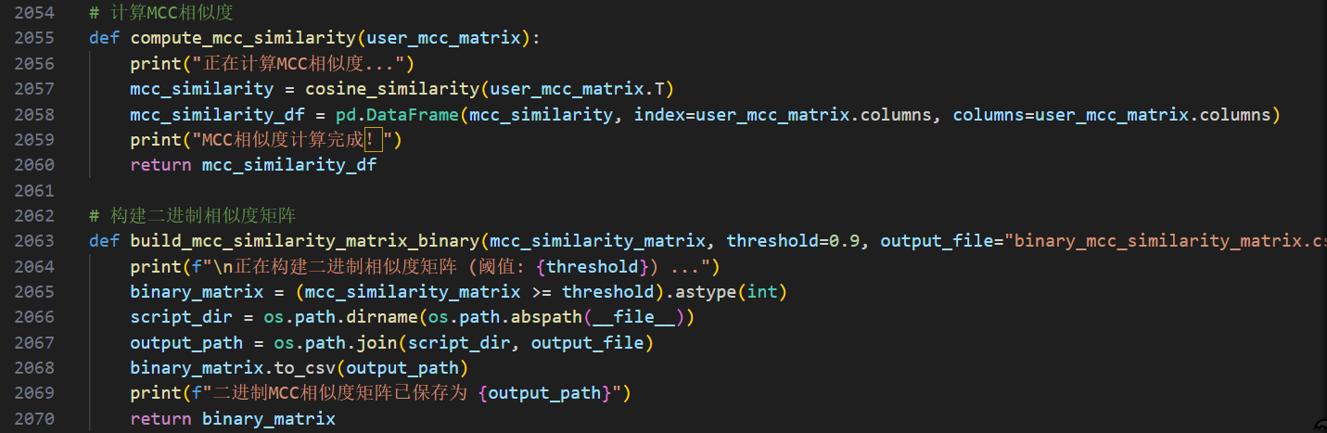
从两个方面入手
基于用户的协调过滤
基于物品的协调过滤

Slide 31
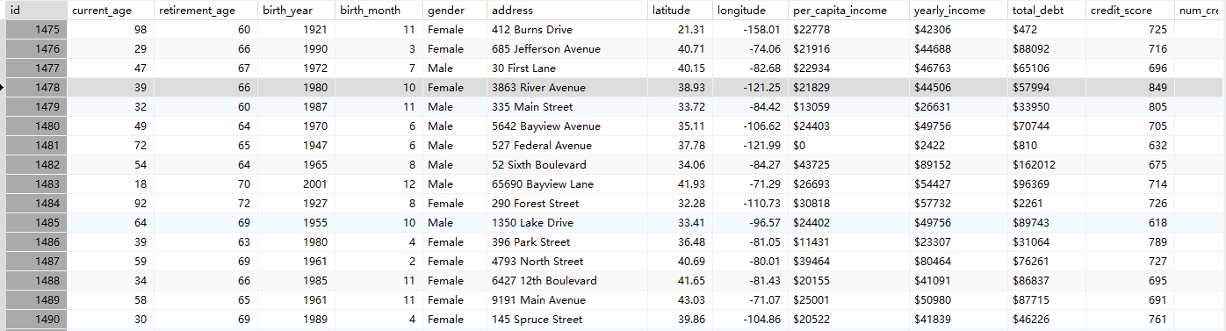
基于用户的协调过滤：分析相似的用户
1.原始数据（用户表）
2.选取其中的用户年龄，性别，年收入和信誉卡积分构成一个向量
但是用户的属性中，不同特征的取值范围差异很大，如年龄在20-80之间都有分布，年收入在几万到几十万之间，信誉卡积分在300-850之间。如果直接使用这些原始数据计算用户相似度，特征值范围大的属性会对相似度的计算产生更大的影响，从而掩盖其他的属性（性别之类）的影响。因此在计算用户相似度之间，我先对数据进行标准化处理。

Slide 32
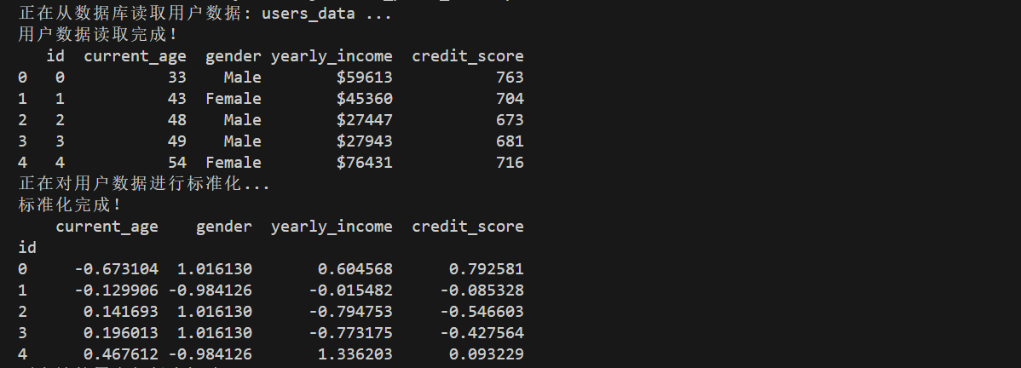
标准化结果
对于处理后的每一列，使得它们的均值为0，标准差为1。

Slide 33
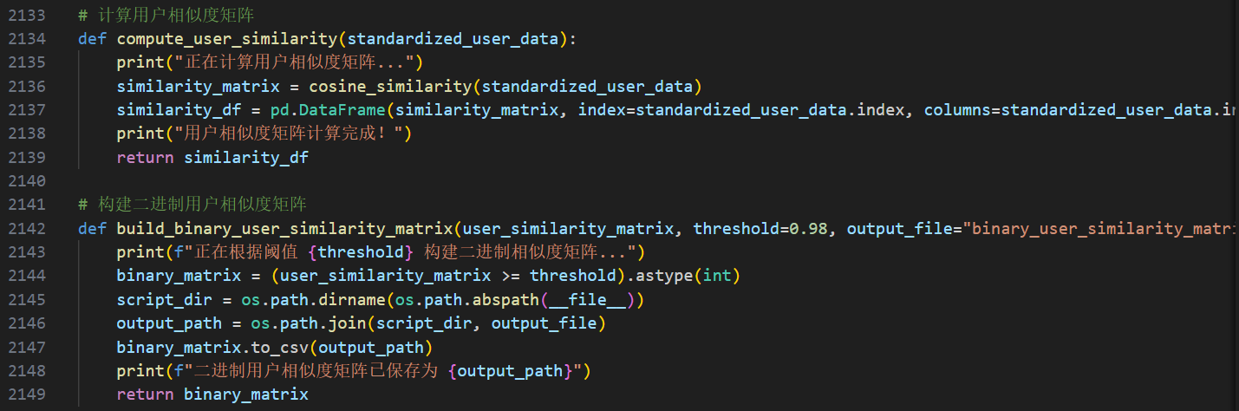
构建用户相似度矩阵
使用余弦函数计算用户列间的相似度。cos结果在-1到1之间，如果结果越接近-1，则这两个用户的相似度越高。
但是这个矩阵中会有很多我们不关心的数据，比如两个用户几乎没有关联。因此我根据生成的用户相似度矩阵，筛选其中cos值大于0.98的用户对。构建一个新的矩阵，如果两个用户的相似度大于0.98，则在矩阵中填入1。最后读取上三角矩阵，把高相似用户单独存起来。

Slide 34
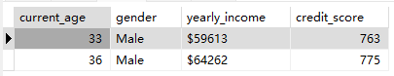
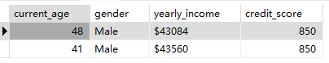
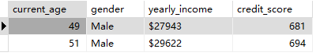
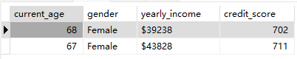
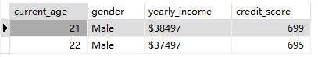
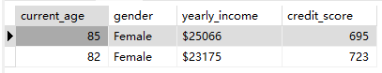
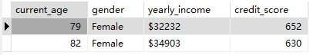
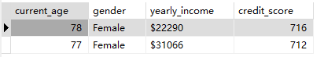
处理结果

Slide 35
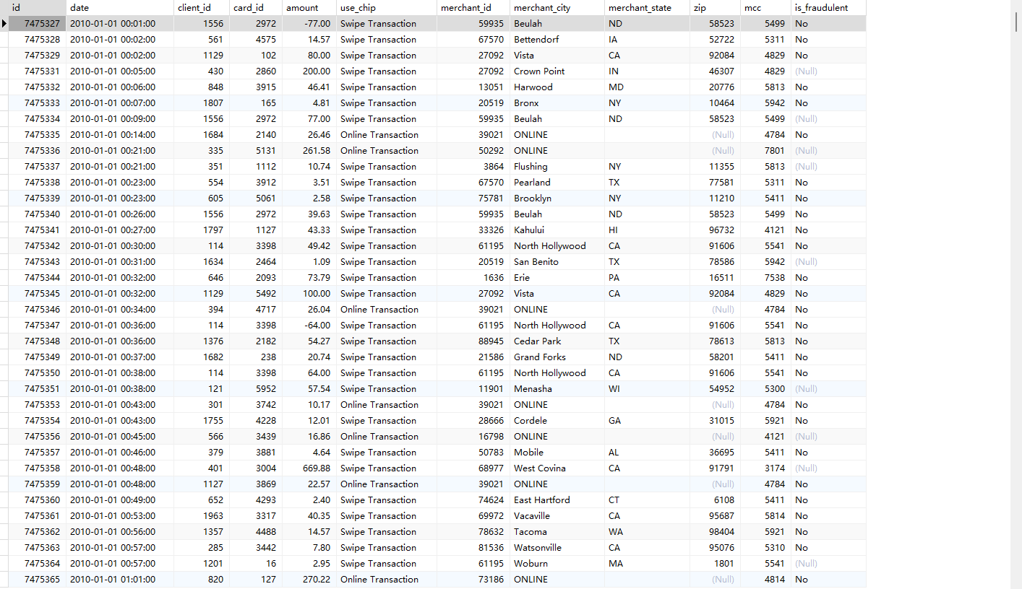
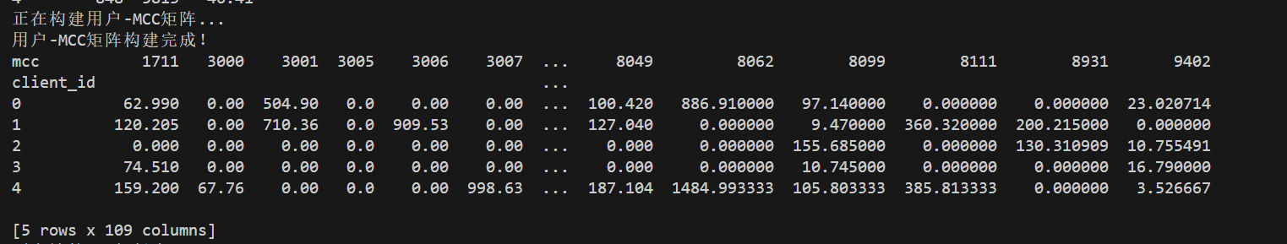
基于物品的协调过滤：分析相似的物品
1.原始数据（基于交易表）
2.只选择其中的用户id和商品mcc作为属性（列是用户id，行是所有物品的mcc），记录每个用户的的所有交易

Slide 36
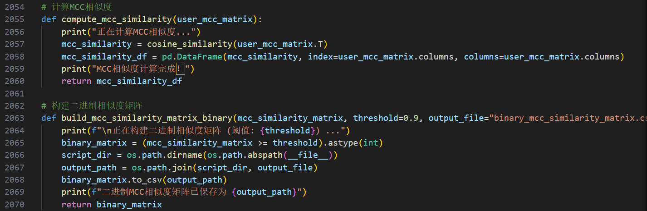
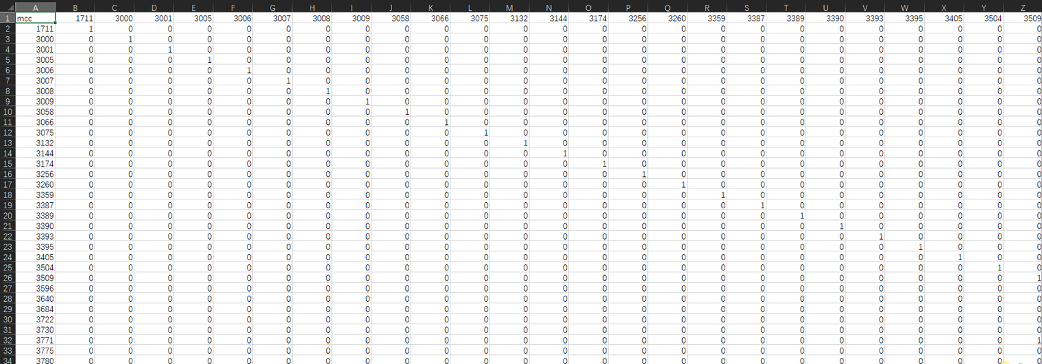
基于用户的协调过滤：分析相似的用户
3.计算列之间的余弦相似度
余弦相似度越高，代表商品彼此之间替代性越强，买A或者买B能满足用户相同的需求，那么A和B是相似的
4.构建二进制矩阵，将所有相似度大于0.9的商品类别标记1，最后输出上三角矩阵。

Slide 37
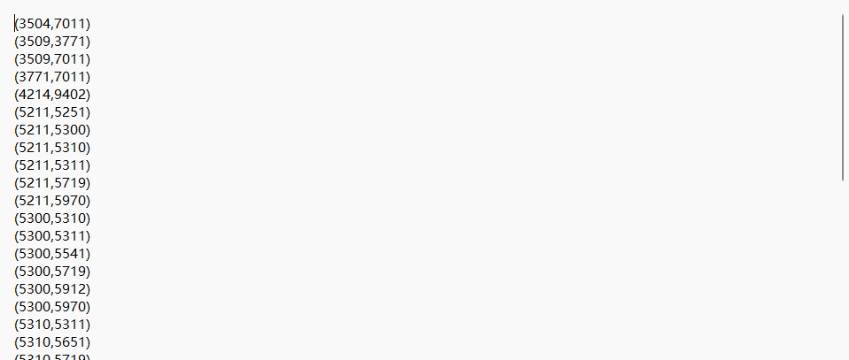
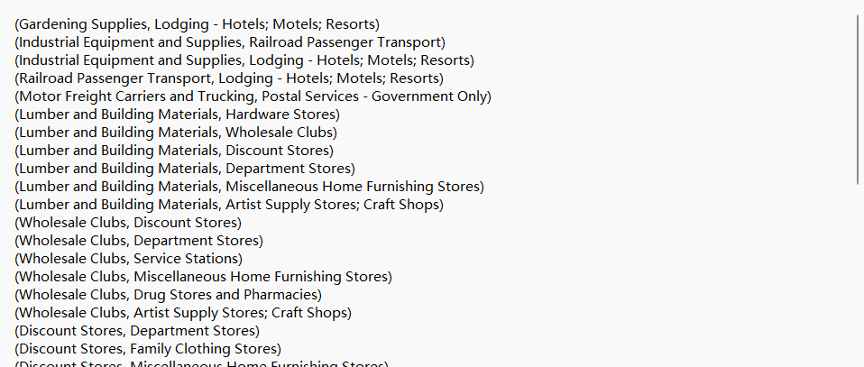
基于用户的协调过滤：分析相似的用户
4.将二进制矩阵输出为txt文件，每刚代表一个高相似对。
5.查询mcc_codes表，将所有商品类别编号都转换成对应的描述

Slide 38
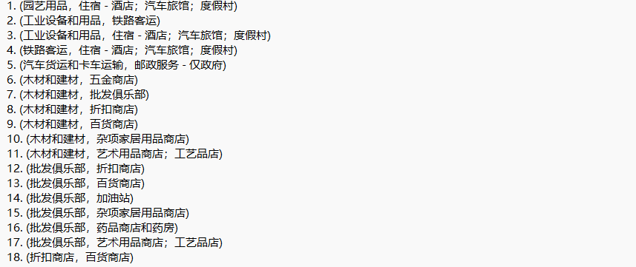
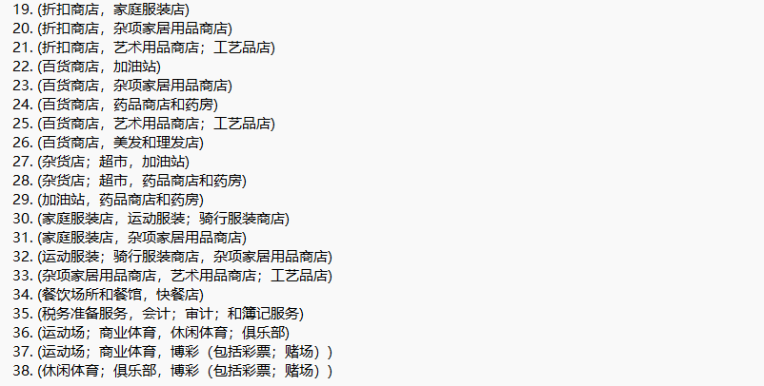
分析结果：算法分析出的高相似商品类别（或高关联）

Slide 39
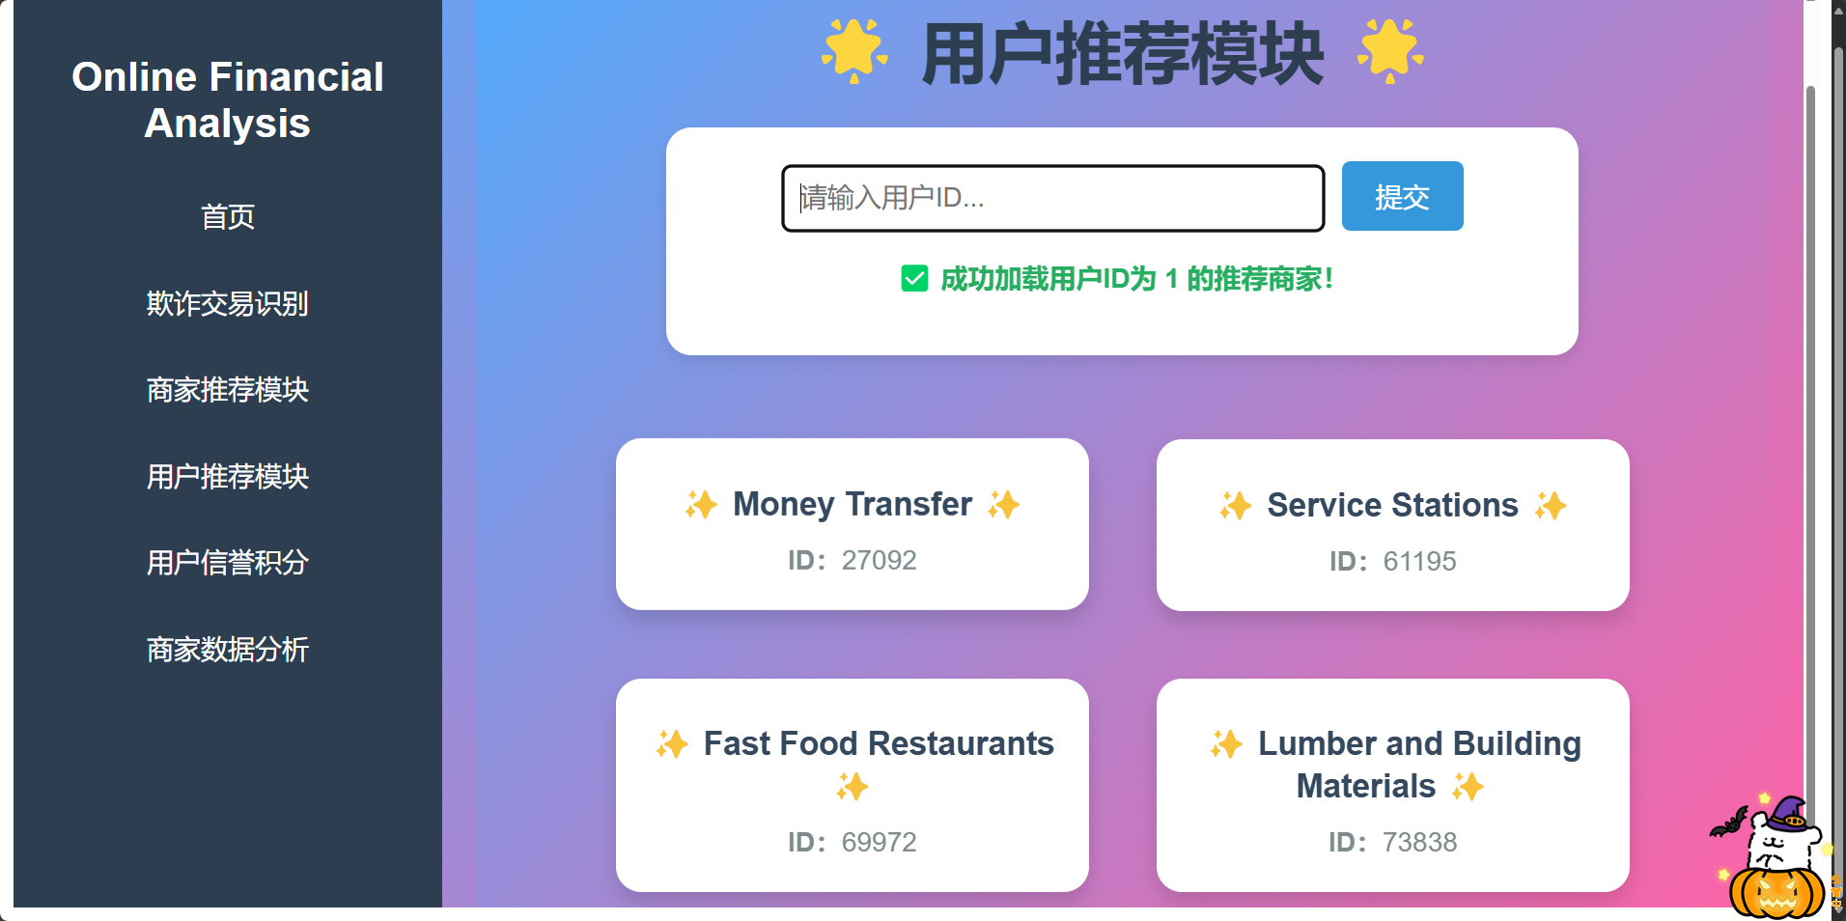

Slide 40
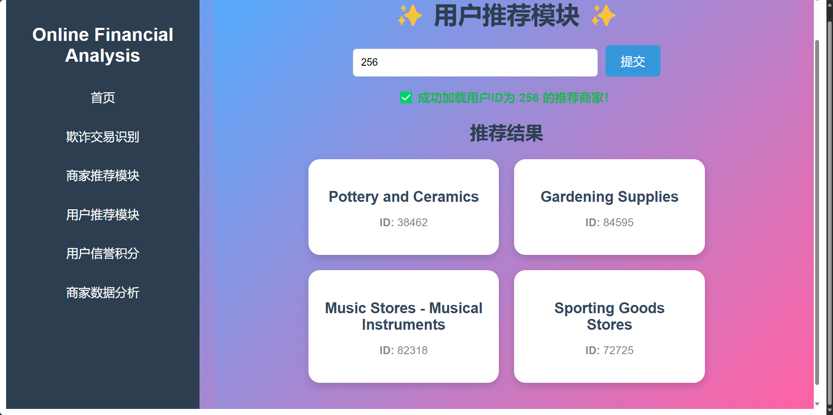

Slide 41
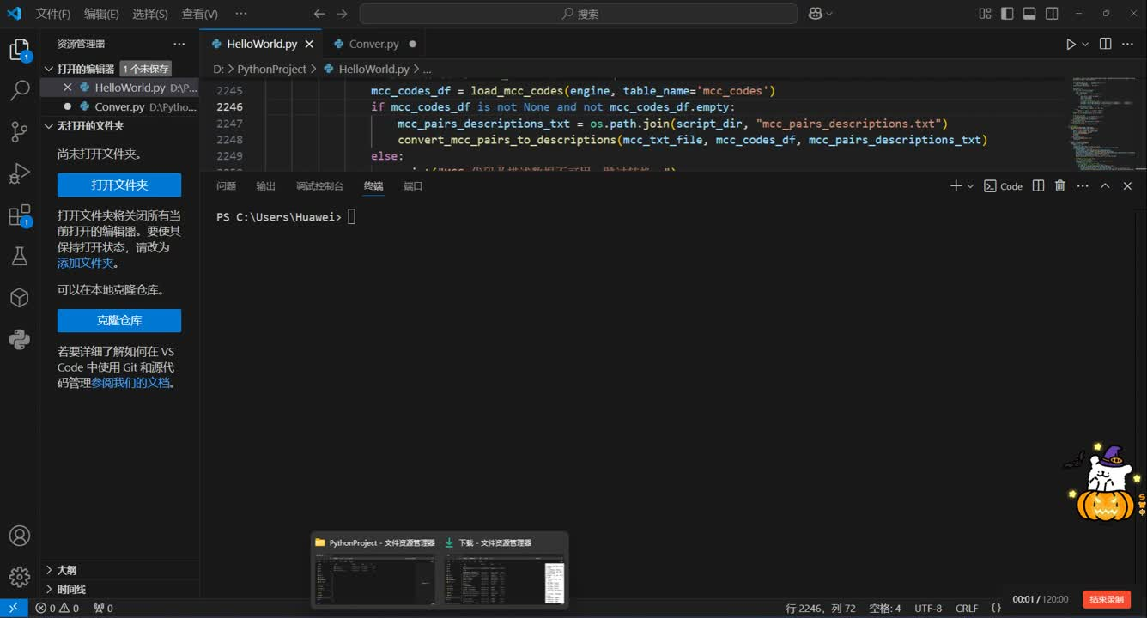
成果展示

Slide 42
成果展示
作品创新
作品特色
01
02
演示文稿是一种实用的工具，可以是演示，演讲，报告等。大部分时间。演示文稿是一种实用的工具，可以是演示。
演示文稿是一种实用的工具，可以是演示，演讲，报告等。大部分时间。演示文稿是一种实用的工具，可以是演示。
作品亮点
作品重点
03
04
演示文稿是一种实用的工具，可以是演示，演讲，报告等。大部分时间。演示文稿是一种实用的工具，可以是演示。
演示文稿是一种实用的工具，可以是演示，演讲，报告等。大部分时间。演示文稿是一种实用的工具，可以是演示。

Slide 43
第五章节
流失用户预测
预测潜在流失用户，帮助平台为用户指定个性化策略

Slide 44
问题建模
定义流失用户
定义潜在流失用户
开始考虑到定义30天内无交易行为的用户为流失用户，但数据集中几乎不存在满足该要求的用户，因此定义在连续30天内交易次数小于某个阈值的用户为流失用户。
在未来30天内交易数量小于阈值（即满足流失用户要求），则当日该用户被定义为潜在流失用户。
模型目标
数据选择
根据用户过去的交易数据，预测用户是否为潜在流失用户，以便针对不同用户采取个性化策略。
我们选择了2019-1-1至2019-9-30日的数据，其中1-1至8-31日数据作为训练集，9月份数据作为测试集。

Slide 45
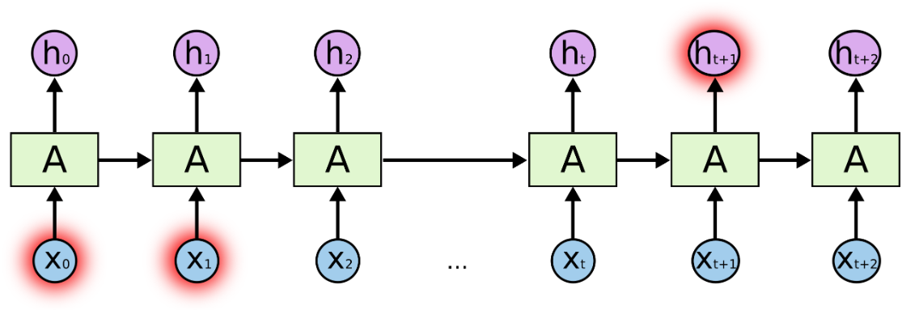
模型选择
用户的交易行为是一个随时间产生的序列化信息，比较直观的想法是使用循环神经网络进行拟合。
这里选择LSTM模型，以用户当日的交易次数为输入x，用户未来30天的交易总数计算获得标签y（0/1）训练LSTM模型。

Slide 46
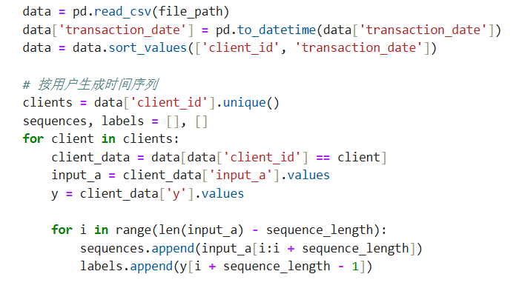

数据准备
选择窗口大小为30，将连续30天的交易记录作为输入，最后一天的潜在流失标签作为输出训练模型。

Slide 47

模型评价
该模型在测试集中准确率达到了90%。
精准率:0.81
召回率:0.73
F1 Score: 0.77
对于流失用户有不错的预测效果。
同时，通过使用RNN模型，可以对每日新增的数据做出较好的反应。

Slide 48

模型应用
时间模拟服务：
由于我们的数据集是一个已有的固定数据集，因此为了实现实时的功能，我们设计了一个时间模拟服务，在后端服务器启动时该服务启动，默认启动时间为2019-6-1，速率1min/s。
使用该服务可以模拟一个伪当前时间，便于业务的使用。

Slide 49

模型应用
模型对每日数据预测完成后保存到一张predictions表中，前后端工作较为简单，只需要从当日的predictions表中筛选出预测流失概率最高的用户并返回即可。

Slide 50
谢谢观看 汇报完毕
THANK YOU
汇报组：4组

